Slide 1
@rduino

Slide 2
@rduino : Quesaco ?
Série de micro processeurs et de cartes électroniques associées.
Les schémas sont libres (Open Source).
Logiciels de développement également libres
  Très nombreux exemples disponibles
Nombreuses variantes, avec divers processeurs
Prix très variables pouvant être très bas (Chine..)
Plus de détails : https://www.arduino.cc/ en anglais ou http://www.mon-club-elec.fr/pmwiki_reference_arduino/pmwiki.php en français

Slide 3
@Arduino : caractéristiques
Micro-contrôleur : plusieurs gammes de puissances différentes
  Mais toujours très faible devant un PC (entre 100 et 1000 fois moins)
Spécialisé pour des applications avec le monde « physique »
  Présence d’entrées numériques et analogiques
  Présence de sorties numériques et analogiques
  Présence de fonctions spéciales de communication pour communiquer avec des capteurs, actionneurs

Slide 4
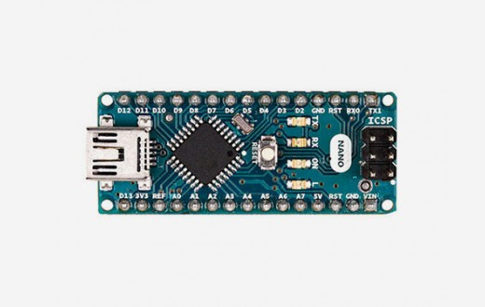
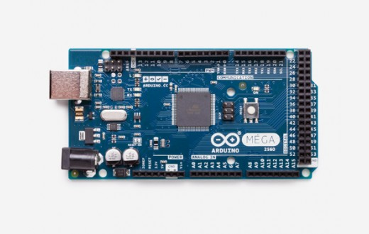
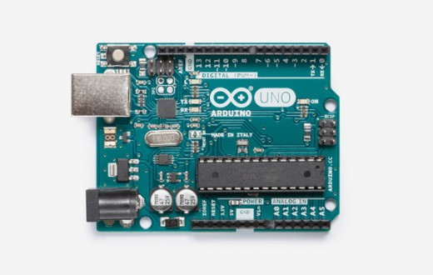
Des exemples

Slide 5
@rduino UNO en détail
Bouton RESET
Entrées-Sorties numériques
Port USB
Prise alimentation (6-12V)
Entrées analogiques
Processeur

Slide 6
UNO : Synthèse des caractéristiques
Microcontrôleur ATmega328
Tension de fonctionnement : 5V nominale, processeur possible jusqu’à 1.8V
Tension d'alimentation carte (recommandée) 7-12V, (limites) 6-20V
Broches E/S numériques 14 (dont 6 disposent d'une sortie PWM)
Broches d'entrées analogiques 6 (utilisables en broches E/S numériques)
Intensité maxi disponible par broche E/S (5V) 40 mA (ATTENTION : 200mA cumulé pour l'ensemble des broches E/S)
Intensité maxi disponible pour la sortie 3.3V 50 mA
Intensité maxi disponible pour la sortie 5V Fonction de l'alimentation utilisée - 500 mA max si port USB utilisé seul
Mémoire Programme Flash 32 KB (ATmega328) dont 0.5 KB sont utilisés par le bootloader
Mémoire SRAM (mémoire volatile) 2 KB (ATmega328)
Mémoire EEPROM (mémoire non volatile) 1 KB (ATmega328)
Vitesse d'horloge 16 MHz (nominal)
Processeur 8 bits

Slide 7
MEGA : synthèse des caractéristiques
Microcontrôleur ATmega2560
Tension de fonctionnement 5V
Tension d'alimentation (recommandée) 7-12V
Tension d'alimentation (limites) 6-20V
Broches E/S numériques : 54 (dont 14 disposent d'une sortie PWM)
Broches d'entrées analogiques 16 (utilisables en broches E/S numériques)
Intensité maxi disponible par broche E/S (5V) 40 mA (ATTENTION : 200mA cumulé pour l'ensemble des broches E/S)
Intensité maxi disponible pour la sortie 3.3V 50 mA
Intensité maxi disponible pour la sortie 5V Fonction de l'alimentation utilisée - 500 mA max si port USB utilisé seul
Mémoire Programme Flash 256 KB dont 8 KB sont utilisés par le bootloader
Mémoire SRAM (mémoire volatile) 8 KB
Mémoire EEPROM (mémoire non volatile) 4 KB
Vitesse d'horloge 16 MHz, processeur 8 bits.

Slide 8
@Arduino : Pour débuter
Un PC avec le logiciel Arduino installé
  Disponible sur Windows, Linux, MacOS
  Logiciel libre et gratuit
  Voir le site Arduino pour télécharger : www.arduino.cc. Ne pas utiliser le paquet disponible via apt (trop ancien!).
    Version courante 1.8.9
Une carte Arduino
Un port USB disponible
  Sert à alimenter la carte, à envoyer le programme vers la carte
  Si le port USB n’est pas reconnu sous Ubuntu, s’ajouter dans la liste des utilisateurs autorisés :
  sudo usermod -a -G tty Nom_Utilisateur
  sudo usermod -a -G dialout Nom_Utilisateur
Mise en pratique… avec l’exemple « Blink »

Slide 9
Pour aller plus loin...
Le programme créé est sauvegardé même en cas de coupure d’alimentation
  Stocké dans la mémoire FLASH
Les bibliothèques
De tous types, permettent d’utiliser simplement des extensions
  Librairie série, pour dialoguer via le port USB
  EEPROM : pour stocker des valeurs de manière permanente.
  LCD : pour utiliser un afficheur
  SD : pour stocker des données (fichier) sur une carte SD

Slide 10
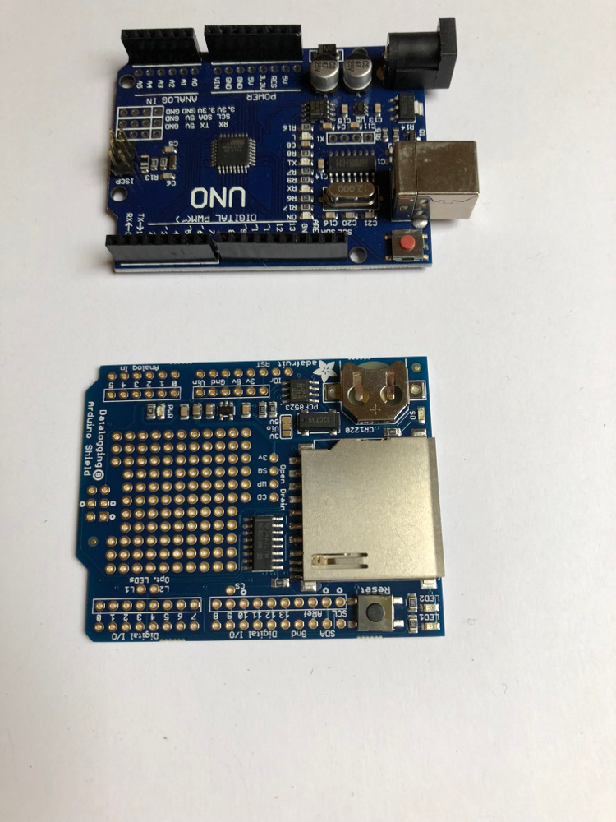
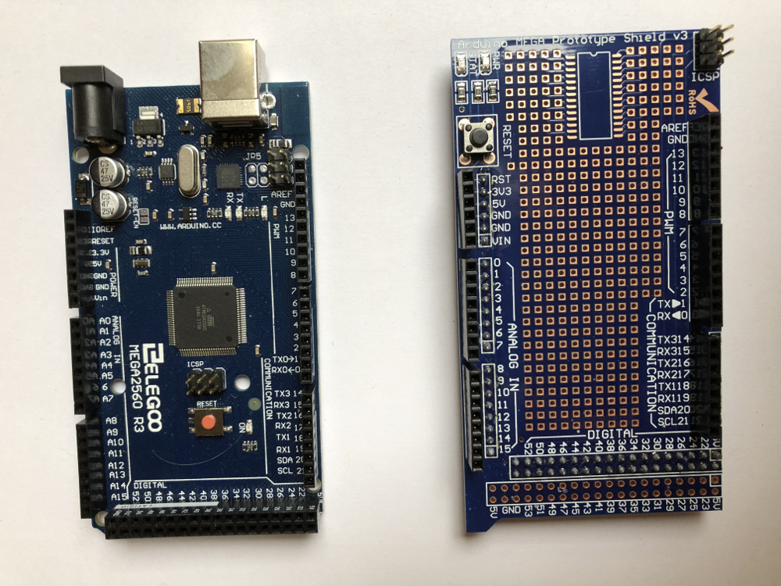
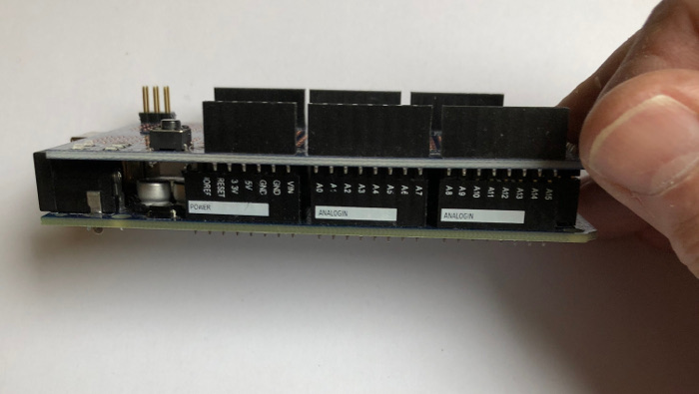
Arduino Shield ???
L’environnement Arduino est très riche
Nombreuses extensions disponibles, se branchent sans câblage directement sur la partie processeur
  Ce sont les « shields » (bouclier en Français)

Slide 11
Programme
Suite d’instructions.
Le processeur les exécute une à une
Instructions simples : additions, tests, branchements, opérations logiques
Programme Arduino
  Partie « setup » : exécuté UNE fois au démarrage du programme → Sert aux initialisations et autres traitements uniques
  Partie « loop » : boucle exécutée indéfiniment. Repart quand le traitement est fini.

Slide 12
Analyse du code Blink.
/*
Blink
Turns an LED on for one second, then off for one second, repeatedly.
Most Arduinos have an on-board LED you can control. On the UNO, MEGA and ZERO
it is attached to digital pin 13, on MKR1000 on pin 6. LED_BUILTIN is set to
the correct LED pin independent of which board is used.
modified 8 May 2014
by Scott Fitzgerald
This example code is in the public domain.
http://www.arduino.cc/en/Tutorial/Blink
*/
// the setup function runs once when you press reset or power the board
void setup() {
// initialize digital pin LED_BUILTIN as an output.
pinMode(LED_BUILTIN, OUTPUT);
}
// the loop function runs over and over again forever
void loop() {
digitalWrite(LED_BUILTIN, HIGH); // turn the LED on (HIGH is the voltage level)
delay(1000); // wait for a second
digitalWrite(LED_BUILTIN, LOW); // turn the LED off by making the voltage LOW
delay(1000); // wait for a second
}
Commentaires
Zone entre /* et */
Ou après // (jusqu’à la fin de la ligne)
En gris dans l’éditeur
Programme lancé UNE fois
après un RESET
Programme tournant en boucle infinie,
début après fin setup

Slide 13
Premiers essais
Reprendre Blink
Code Morse : signaux longs et courts
  Longs : 500ms
  Courts : 200ms
  Intervalle entre points d’un même symbole : 200ms
  Intervalle entre symboles : 1000ms
Faire S O S : 3 courts 3 longs 3 courts

Slide 14
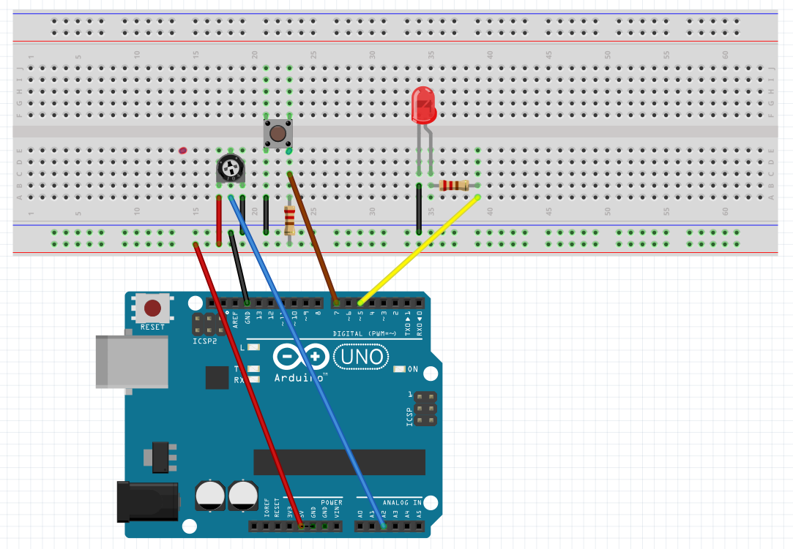
Premier montage
LED : D5 carte UNO
Bouton : D7 carte UNO
Potentiomètre : A2 carte UNO

Slide 15
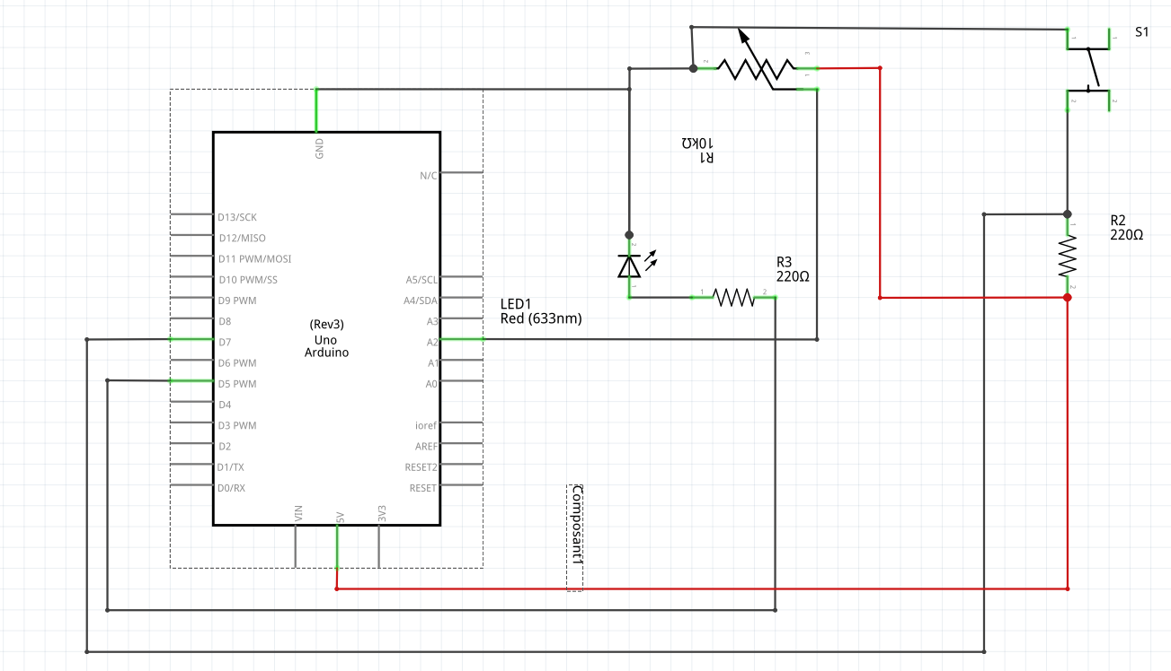
Sous forme de schéma classique...

Slide 16
Plus de programmes (1)
Charger l’exemple : AnalogReadSerial
  Lecture entrée analogique
  Changer A0 par A2 dans le programme
  Compiler et téléverser
  Ouvrir le moniteur série et lire les résultats en faisant varier le potentiomètre.
  Valeurs min et max atteintes ?

Slide 17
Plus de programmes (2)
Charger l’exemple : Button (dans Digital)
  Lecture entrée numérique (digital en anglais)
  Changer 2 par 5 dans le programme
  Compiler et téléverser
  Vérifier que la LED s’allume quand on appuie sur le bouton.
Problème ?
  Trouver l’explication et corriger le programme
Modifier une fois de plus en ajoutant la LED du montage
  Recopier les lignes LED avec la nouvelle broche.

Slide 18
Aller plus loin…
Regarder les nombreux exemples fournis et essayer de les comprendre

Slide 19
Bases très succinctes programmation...

Slide 20
Notation binaire
Deux chiffres 0 et 1
Comment compter jusqu’à 3 ? En mettant 2 bits (binary digit)
B1 B0
0 0 → 0
0 1 → 1
1 0 → 2
1 1 → 3
Et ainsi de suite. Avec 8 bits, on va jusqu’à 255, avec 16 bits jusqu’à 65535 avec 32 bits jusqu’à 4294967295
Le bit B0 donne la parité, pair à 0, impair à 1
Pour les nombres avec signe, par convention le bit de poids fort (B15 si 16 bits) donne le signe. 1 → Négatif
Attention aux dépassements de capacité pour les entiers !

Slide 21
Variables et constantes (1)
Il est souvent plus lisible de mettre un nom significatif pour une valeur.
  Led bleue broche 12 :
    digitalWrite(12, 0) ;
    digitalWrite(LED_BLEU, LOW) ;
Constantes
  #define LED_BLEU 12
Variables
  Permettent au programme de stocker une valeur, un état pour être réutilisé plus tard.
Les variables ont un type

Slide 22
Variables. Les différents types (2)
Entier (int).
  Variable les plus courante, 16 bit signé sur Arduino
  De -32768 à 32767
  Variante non signée : unsigned int. 0 .. 65535
Entier long : (long int)
  Idem mais 32 bit
  Environ -2 000 000 000 jusqu’à 2 000 000 000 ( milliards).
  Moins de risque de dépassement, mais programme moins rapide.
  Variante non signée : unsigned long int
Caractère (char)
  8 bit : peut stocker généralement un caractère (attention toutefois aux accents).
  Version non signée (unsigned char) est un octet. Unsigned char ou byte
Nombre flottant (float)
  Permettent de stocker des nombres à virgule (réels).
  Environ 6/7 chiffres de précision, valeurs de -3 10³⁸ à 3 10^{38.} Vers 0, possible de descendre vers 10⁻³⁸
Toujours se poser la question du type adapté à l’application

Slide 23
Opérations logiques
Test
  Si condition Alors je fais quelque chose
  La condition est une variable binaire (Vrai / Faux)
  Faux : 0 Vrai différent de 0
Exemple
  Si digitalRead(12) Alors
  Si Nombre ≥ 18 Alors
Plus riche
  Si Condition Alors Je fais quelque chose Sinon Je fais autre chose
Ou encore
  Si Condition Alors Je fais quelque chose Sinon Si Condition 2 Je fais autre chose Sinon je ne sais plus quoi faire

Slide 24
Boucles
Permettent de répéter un traitement
  Évite d’écrire plusieurs fois la même chose
  Exemple SOS
Boucle Simple
  Répéter N Fois
    Instructions à répéter
Variable de boucle
  Pour i allant de 1 à N
    Instructions à répéter qui peuvent utiliser la variable i

Slide 25
Tableaux (liste pour blockly)
Possibilité de grouper des variables d’un même type. Utile pour un traitement avec une boucle
  int montableau[100]
Tableau de 100 positions de type entier
Pour accéder à la position
  14 → montableau[14]
  i → montableau[i]
Attention les indices démarrent à 0 : tableau[100] → 0 à 99.

Slide 26
Les types d’opération (1)
Arithmétiques :
  Addition, soustraction, multiplication, division, négation. Valide pour tout type de variable.
  Attention toutefois à la division par 0 et aux dépassements de capacité.
Logiques
  Valides seulement pour les variables entières
  ET : Les bits du résultat sont positionnés si les bits des opérandes sont à 1.
  1001 0011 & 01111001 → 0001 0001

Slide 27
Les types d’opération (2)
Logiques
  OU : Les bits du résultat sont positionnés si les bits d’un des opérandes sont à 1.
    1001 0011 | 0111 1001 → 1111 1011
  OU Exclusif : Les bits du résultat sont positionnés si les bits d’exactement un des opérandes sont à 1.
    1001 0011 ^ 0111 1001 → 1110 1010
  Inversion : change 0 en 1 et réciproquement.
    Équivalent à ou exclusif avec 11111111

Slide 28
Les types d’opération (3)
Tests
  Test si supérieur, inférieur (ou égal)
  Test si non nul (ou positionné)
  Valide sur tout type de variable
Branchement et boucles
  Utilisés généralement après un test
  Si Test alors je fais quelque chose
  Tant que Test alors je fais quelque chose.
  Boucle : combine modification variables, test et branchements
    for (variable = 0 ; variable < 10 ; Variable = Variable+1)
      Faire quelque chose

Slide 29
Organigramme
Test
Non
Faire quelque chose
Oui
Fin traitement
Stockage

Slide 30
Organigramme : condition
Bouton
Broche 4
Appuyé ?
Non
Eteindre
LED
broche 13
Oui
Allumer
LED
broche 13
Fin traitement

Slide 31
Organigramme : Boucle
Variable : boucle = 0
Répéter
5 fois
Oui
Boucle >= 5
Allumer LED
broche 13
Non
Allumer LED
broche 13
Attendre 1s
Éteindre LED
broche 13
Attendre 1s
Éteindre LED
broche 13
Attendre 1s
Attendre 1s
Incrémenter boucle
Fin traitement
Fin traitement

Slide 32
Fonctions et procédures
Clignoter(n)
Suite de traitements regroupés, pouvant être appelé comme de besoin
Présence de paramètres permettant de personnaliser le fonctionnement
Fonction : équivalent à une procédure mais retourne une valeur.
Répéter
n fois
Allumer LED
broche 13
Attendre 1s
Celsius vers Fahrenheit(n)
Éteindre LED
broche 13
Attendre 1s
Fahrenheit = (n * 1.8) + 32
Retourne
Fahrenheit
Fin traitement

Slide 33
Autre méthode de programmation
Le langage « natif » de l’environnement Arduino est du C++
  Complexe à maîtriser, pas assez de temps dans ce cycle.
La programmation graphique : plus simple à appréhender, plus ludique
  Plusieurs méthodes basées sur scratch développé au départ par le MIT
  Puis reprises par Google (Blockly)
  Et en Français...
Des applications directes au monde Arduino
Utilisé dans certains cas par l’éducation nationale
Taper Blockly Arduino sur Google
  http://technologiescollege.github.io/Blockly-at-rduino/
  Installation possible en local.

Slide 34
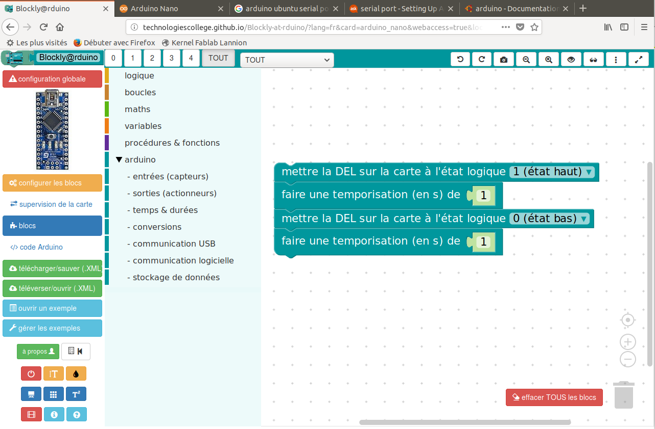

Slide 35
Mise en pratique…
Blink
puis button
puis AnalogReadSerial

Slide 36
Fonctions et procédures : intérêt
Évite de répéter plusieurs fois la même chose
  Gain de place au niveau programme
  Gain de temps écriture
  Code plus facile à corriger, à maintenir (si erreur, un seul endroit à modifier)
Même si un bloc n’est appelé qu’une fois, à partir d’une certaine taille, créer une fonction
  Code plus lisible.
  Réutilisation, documentation plus facile.
On repart de l’exemple S.O.S

Slide 37
Détection front
Très souvent utilisé : détection appui sur bouton ou relâchement bouton
Ce n’est pas juste la détection de l’état, c’est le changement d’état qui doit être détecté
Solution possible :
  Mémoriser (dans une variable) l’état précdéent du bouton
  Tester le changement : nouvel état différent du précédent

Slide 38
Sorties « analogiques »
Utilisation de sorties tout ou rien variant dans le temps. En moyenne, on arrive à des valeurs voulues. Pas de 1/256
  Fréquence entre 500 et 1000Hz
Test 1 : Essayer avec la LED déjà branchée.
Test2 : relier la sortie 6 à l’entrée A0 et mesurer ce que l’on obtient en faisant varier la sortie entre 0 et 255
Faire 16 mesures par pas et sortir min, max, moyenne
Valeur faible
Valeur faible
Valeur élevée
Valeur moyenne
Valeur élevée
Valeur moyenne
Valeur moyenne
Valeur moyenne

Slide 39
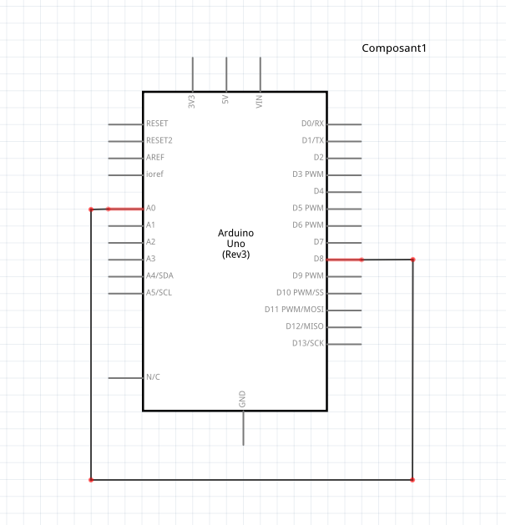
Sorties « analogiques » (2)

Slide 40
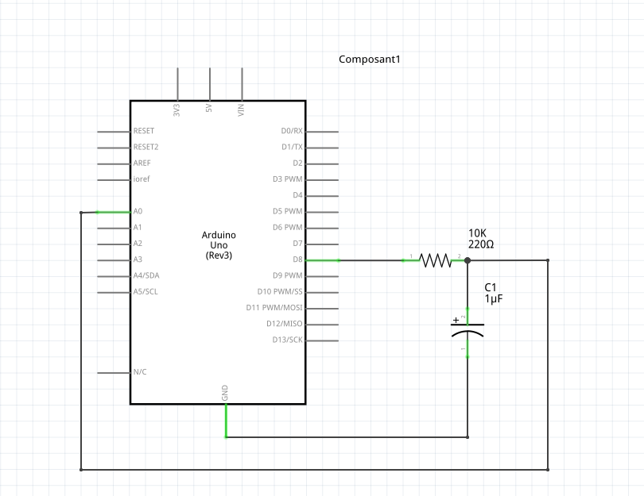
Sorties analogiques (3)

Slide 41
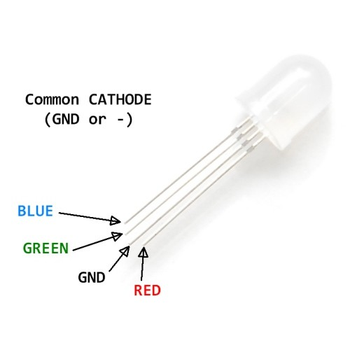
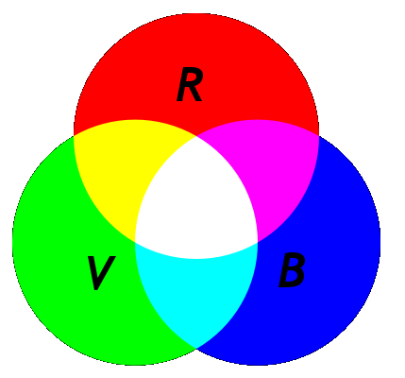
LED RVB
3 LED dans le même composant
  Donc 4 broches (3 anodes, 1K)
Permet d’obtenir toutes les couleurs
  Rouge, Vert, Bleu et leurs combinaisons
  Couleurs dites primaires

Slide 42
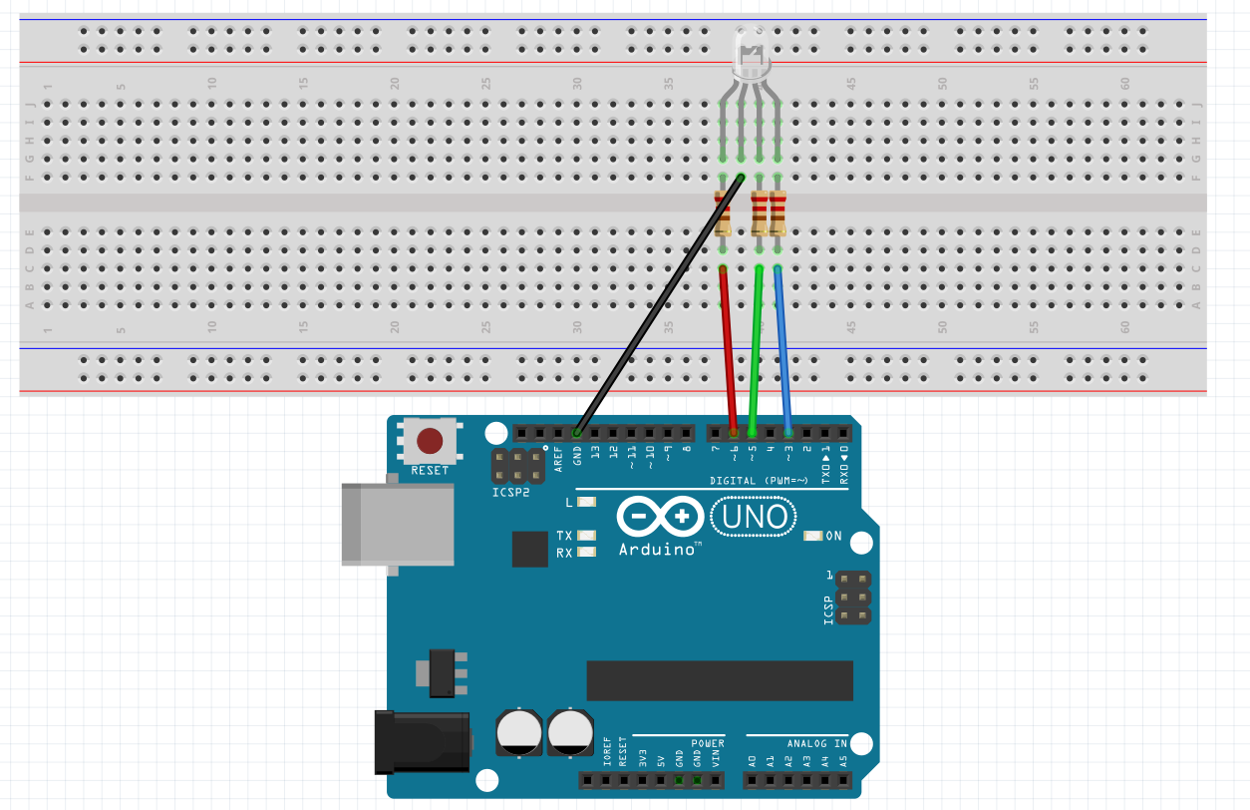
Montage
Utilise broches
9 : Rouge
10 : Vert
11 : Bleu
Résitances de 470Ohms

Slide 43
De toutes les couleurs … (1)
Prendre une variable couleur
Si impair couleur Bleu → 1 sinon 0
Si (couleur/2) est impair Vert → 1 sinon 0
Si couleur/4 est impair Rouge → 1 sinon 0
Incrémenter la variable couleur
Attendre 1s

Slide 44
Plus de couleurs...
Utilisation sorties PWM qui permettent de faire varier la sortie (plus du tout ou rien)
3 variables Rouge, Vert, Bleu variant entre 0 et 255 appliquées aux broches 6, 5 et 3
Utilisation de boucles, attente de 50ms à chaque fois
R=0, V=0 Bleu 0 à 255
B=255, V=0, Rouge de 0 à 255
B=255, R=255, Vert de 0 à 255
B=255, V=255, Rouge de 255 à 0
R=0, V=255, Bleu de 255 à 0
R=0, B=0 Vert de 255 à 0

Slide 45
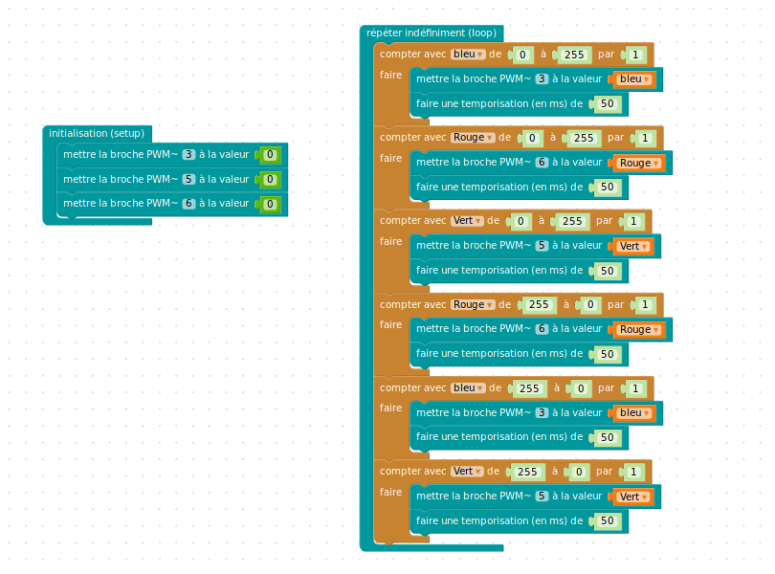
Le programme

Slide 46
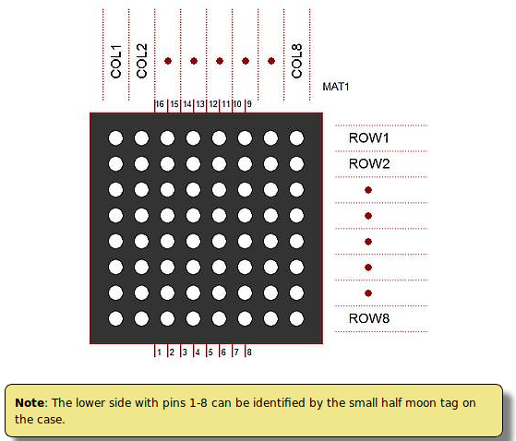
Matrice de LED 8x8

Slide 47
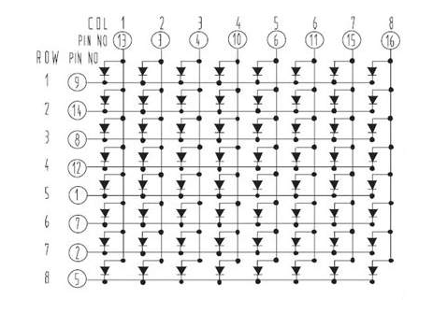
Matrice de LED 8x8

Slide 48
Allumer LED rangée 2, colonne 3
0
0
1
0
0
0
0
0
1
0
1
1
1
1
1
1

Slide 49
Allumer LED rangée 2, colonne 3 + rangée 3 colonne 4
0
0
1
1
0
0
0
0
1
0
0
1
1
1
1
1

Slide 50
Résultat obtenu : pourquoi ?
0
0
1
1
0
0
0
0
1
0
0
1
1
1
1
1

Slide 51
Matrice LED 8x8
Solution : allumer rapidement rangée par rangée.
  Mettre à 1 les sorties correspondant aux LED allumées de la rangée I. Mettre à 0 la broche correspondant à la rangée I et à 1 les autres
  Passer à la rangée I+1 (de 0 à 7)
Si le temps est bref (1 à 2 ms) l’œil ne détecte rien. LED seulement un peu moins brillante, elle ne sera allumée qu’un huitième du temps.

Slide 52
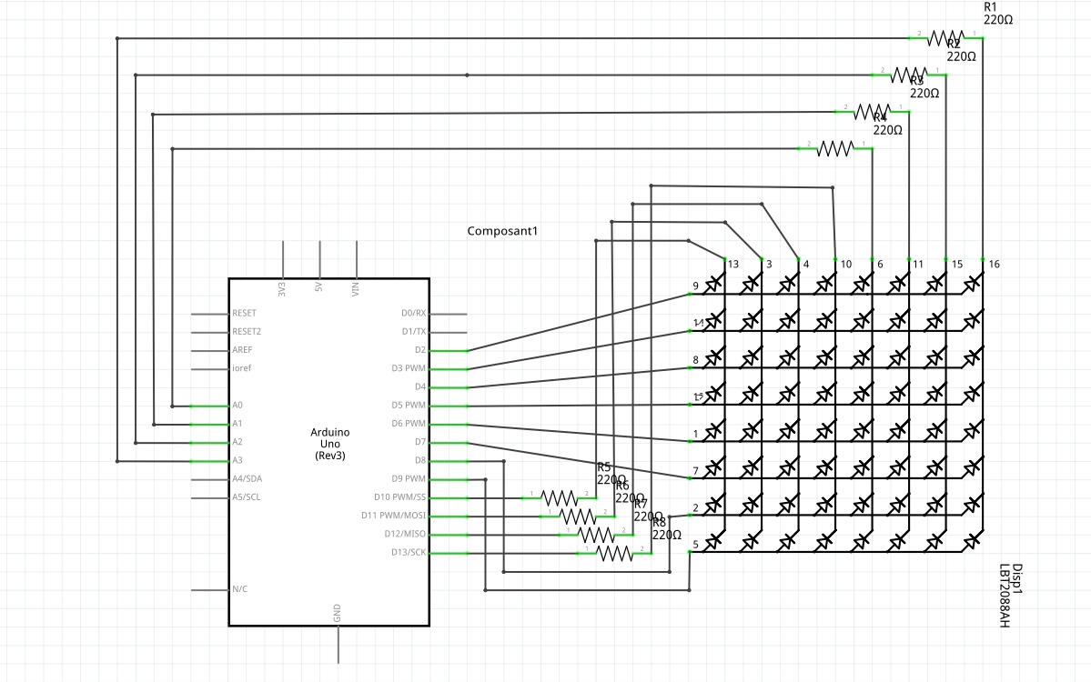
Schéma
13
3
4
10
6
11
15
16
9
14
8
12
1
7
2
5

Slide 53
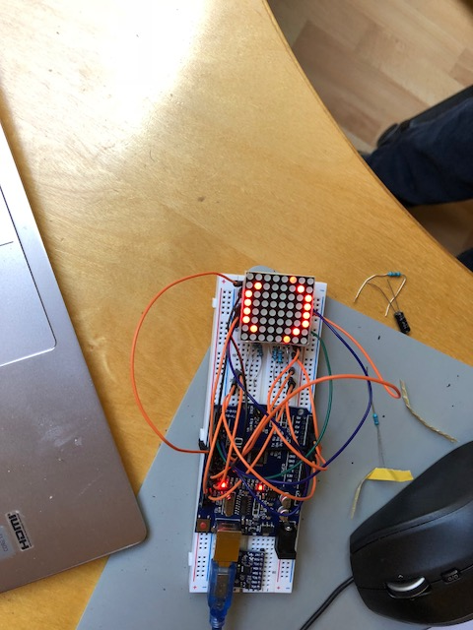
Code et montage
Un peu compliqué à câbler.
  Si vous avez le courage…
Pas évident non plus à faire avec Blockly…
On peut en rester à la démonstration...

Slide 54
Les périphériques @rduino : Capteurs
Transforment la valeur d’une grandeur physique en information numérique
  Température, humidité, lumière, pression, accélération, gyroscope …
Dans le cas le plus simple utilisation des entrées analogiques
  Dans ce cas étalonnage à réaliser.
Sinon interface spécifique ou normalisée (I2C, SPI)
  De toute manière une bibliothèque gère le périphérique
  Pas de code à écrire
  Dans les cas les plus courants, disponible sous Blockly

Slide 55
Les périphériques @rduino : Actuateurs
Transforment une valeur numérique en valeur physique
  Servo moteur, moteur pas à pas, lumière, tension...
Dans le cas le plus simple utilisation des sorties du micro-contrôleur
  Attention pas de sortie réelle analogique dans les cartes courantes.
  Mais sortie PWM (Pulse Width Modulation)
Valeur faible
Valeur moyenne
Valeur élevée
Valeur moyenne

Slide 56
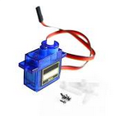
Servo moteurs
Utilisé positionner précisément une pièce.
Angle variant de 0 à 180°
Utilisation très simple dans Blockly
3 broches
  Orange : Signal → Vers Arduino
  Rouge : Alimentation 5V
  Marron : Masse (GND)
Amener le servo à 0°, 90°, 180°, 0°

Slide 57
Automatisme « simple »
On va simuler un passage à niveau
  Servo pour la barrière : 0 fermé, 90° ouvert sur broche 5
  LED rouge sur broche 4 pour simuler le feu
  Arrivée du train détectée par niveau bas (0) sur broche D2
Si arrivée train
  On met le feu au rouge clignotant pendant 5s (0.5s/0.5s)
  On passe le feu au rouge fixe et on baisse la barrière pendant 30s
  On remonte la barrière
  On éteint le feu rouge

Slide 58
Automatisme 2
On va simuler un passage piéton
  LEDs R : 4, J : 5, V : 6
  LEDs R piéton 7, LED V Piéton 8
  Bouton piéton sur broche D2
Demande passage piéton
  Si feu voiture vert, attente 3s
  On passe le feu Orange pendant 3s
  Feu rouge pendant 20s
  Feu vert piéton pendant 15s, puis clignotant 5s
  Feu piéton → Rouge, Feu vert

Slide 59
Bus périphériques : I²C
Bus créé par Philips pour l’électronique grand public. Repris par de nombreux fabricants
Performances assez faibles ~200kbit/s
Chaque composant à une adresse (128 composants max sur le bus).
Simplicité : 2 fils seulement SDA (donnée et SCK horloge).
  Connu également sous le nom « Two Wires » ou TWI
Bibliothèque Arduino : Wire.

Slide 60
Bus périphériques : SPI
Interface bidirectionnelle synchrone
Performances plus élevées, généralement horloge système, donc 8 ou 16 Mbit/s
4 fils seulement SCLK + MISO/MOSI (Data) + Select
  Plusieurs composants peuvent cohabiter avec des broches Select différentes.
Bibliothèque Arduino : SPI.

Slide 61
Périphériques complexes
Afficheurs
  LCD (caractères) ou pur graphique
  Encre électronique
  Généralement interface I2C ou SPI.
  Permet d’afficher des caractères à base de fontes (ensemble de points décrivant des caractères)
Mesure accélération, gyroscope
  Petit module très bas coût
  Utilisé en robotique, pour les drones, mais aussi dans les téléphones portables (mesure inclinaison, rotation écran)...

Slide 62
Mise en pratique : thermomètre
Mesure température / humidité
Affichage sur LCD 2 lignes de 16 caractères.
Capteur DHT11
Bibliothèques disponibles sous Blockly.
  LCD : DFRobot LCD Keypad shield
  DHT11 sous Grove
Raffinement : utiliser un bouton pour passer des degrés Celsius au degrés Fahrenheit.

Slide 63
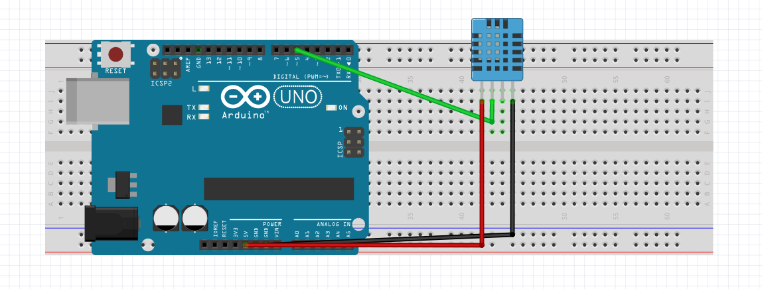
Première version sans afficheur
Lire température humidité
Affichage sur sortie USB toutes les secondes
Simple n’est-ce pas ?

Slide 64
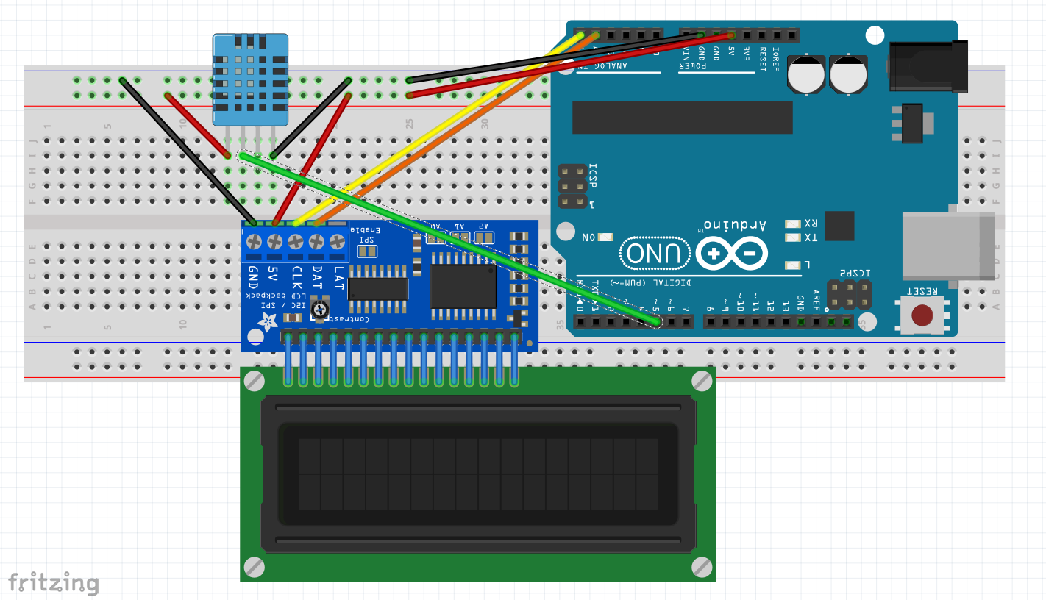
Schéma de montage avec afficheur
Afficheur : I2C 0x3F

Slide 65
« Pilotage » (1/2)
On prend le « joystick », 2 servomoteurs, un écran
  Joystick sur A0 (X), A1 (Y)
  Servo sur D4 et D5
Lire Joystick (X) seulement
  Afficher Valeur X et consigne en ° sur écran ligne 0
  Afficher Valeur Y et consigne en ° sur écran ligne 1
  Amener les servomoteurs à la position désirée.
  0 → 0° 1023 → 180°

Slide 66
« Pilotage » (2/2)
On prend le « joystick », un moteur pas à pas, un écran.
  Choisir les broches…
  Moteur pas à pas : 4 broches + VCC/GND
Lire Joystick (X) seulement
  Afficher Valeur sur écran ligne 0
  Afficher angle consigne sur ligne 1 (0 →0°, 1023→ 290°)
  Amener le moteur pas à pas à la position désirée.

Slide 67
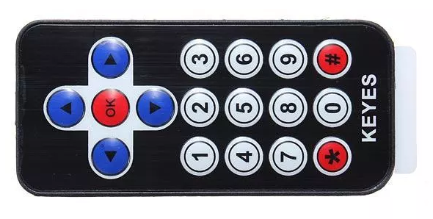
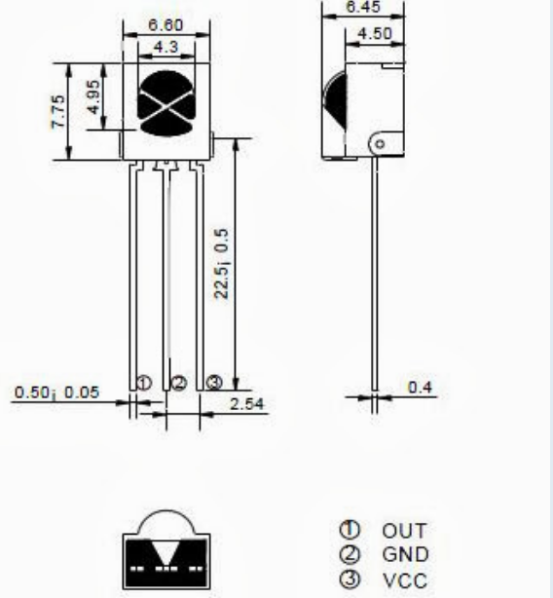
Télécommande infrarouge
On prend
  la télécommande infrarouge et le récepteur, branché sur D7.
  l’écran LCD
Afficher la touche détectée sur l’écran
  Noter d’abord la valeur des touches en utilisant le moniteur série.

Slide 68

Récepteur infrarouge
Utilisation capteur standard : Out vers broche 11
Télécommande disponible dans le kit
Bibliothèque IR dans blockly
Affichage code touche
Si Play → Afficher Play/Pause
Si 0..9 Afficher 0..9

Slide 69
Une horloge...
Utiliser l’afficheur pour l’heure (ligne 0)
On peut ajouter la température en ligne 1
Réglage heure avec deux boutons
  D2 : Change heure
  D3 : Change minute
Après Reset, faire clignoter l’heure ?
Pour la date, beaucoup plus compliqué
  Mois avec nombre de jours variables
  Heure hiver / été...

Slide 70
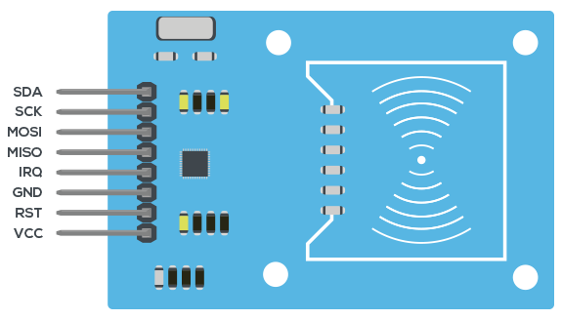
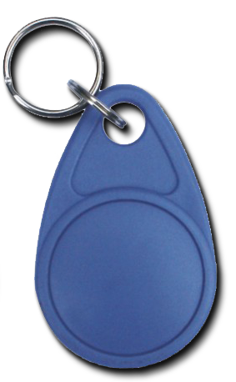
Périphériques complexes : lecteur RFID
Usage très courant maintenant
Le lecteur envoie un signal (onde radio) qui alimente le récepteur (badge) et le contrôle
Le badge possède une mémoire (1K généralement) qui peut être lue et écrite par le lecteur.

Slide 71
Lecteur RFID (2)
Chaque badge possède un identifiant unique (ou presque) permettant de le différencier des autres.
  Environ 4 milliards de possibilités avec les badges les plus courants.
  Beaucoup mieux qu’une clef !
Le reste de la mémoire peut être utilisée de manière quelconque
  Identifiant personnel (nom du porteur)
  Dernier passage ?

Slide 72
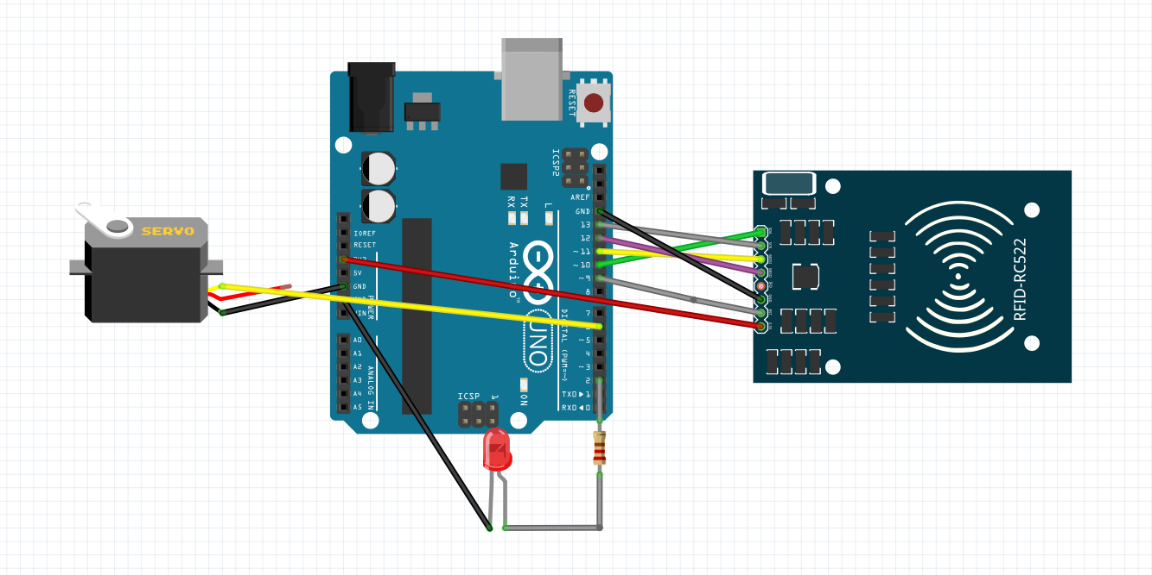
Schéma RFID
RFID ↔ Arduino
GND ↔ GND
RST ↔ 9
3.3 ↔ 3.3
MISO ↔ 12
MOSI ↔ 11
SCK ↔ 13
SDA ↔ 10

Slide 73
Projet à base de lecteur RFID : étape 1.
Utiliser un lecteur RFID et simuler l’ouverture d’une porte si le badge est reconnu.
  L’ouverture sera simulée par un servomoteur, angle 0 → fermé, angle 90° ouvert.
Câblage lecteur RFID
  Utiliser les broches 9 à 13 de la carte UNO
Servomoteur : broche 6 de la carte UNO
Réalisation du programme avec Blockly@rduino.
Conseil : utiliser la liaison série pour voir ce qui se passe.

Slide 74
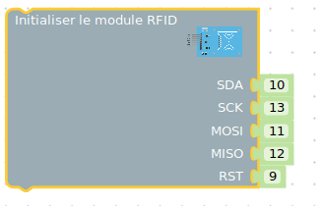
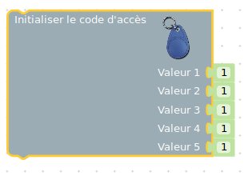

Détails programmation RFID avec Blockly
Initialisation : donner les broches auxquelles sont reliées le module
Initialisation : donner la valeur du code attendu.
Ici 5 octets, en fait 4 seulement sont réellement utilisés dans la suite
Non utilisé maintenant
Rarement utilisé, coupe le module RFID.

Slide 75





Détails programmation RFID avec Blockly (2)
Teste si une carte est présente, retourne 1 si OUI
Lit les informations de la carte, retourne OUI si la lecture s’est bien passée
Transfère les données lues dans une variable locale. Etape obligatoire
Transforme la variable locale en caractères imprimables
Non utilisé maintenant
Retourne OUI (1) si le code est celui programmé au départ.

Slide 76
Projet à base de lecteur RFID : étape 2.
On améliore…
Si la bonne carte est détectée on ouvre pendant 5s
Si une autre carte est présentée on ferme immédiatement.
Conseil : utiliser les mécanismes de temps (millisecondes depuis le lancement du programme).

Slide 77
Projet à base de lecteur RFID : étape 3.
On améliore encore…
On veut pouvoir ajouter des cartes au mécanisme de base.
Quand la carte maîtresse est présentée devant le lecteur, si une autre carte est présentée pendant les 5s qui suivent, elle est ajoutée à la liste des cartes reconnues.
Une seule carte à la fois
Si une carte ajoutée est présentée, elle ouvre la porte pendant 2s

Slide 78
Projet à base de lecteur RFID : étape 4.
Toujours mieux…
On veut pouvoir mémoriser les cartes ajoutées même en cas de coupure de courant.
Utilisation du stockage permanent EEPROM du microcontrôleur
Attention, éviter de mémoriser 2 fois la même carte pour ne pas atteindre le maximum prévu.

